Slide 1

Информационная справка МБОУ «Акбашская НОШ» по проведенным мероприятиям в рамках Года родных языков и народного единства за октябрь 2021 года
МО | Всего мероприятий (единиц) | Количество участников (чел.) | Доля от общего количества детей (%)
Ютазинский | 5 | 14 | 100
МО | Наименование мероприятия | Количество участников | Информация о мероприятии
Ютазинский | “Олыласаң олыны, олыларлар үзеңне ” | 10 | Классный руководитель Инсапова Р.Р. совместно с учащимися 1,3 классов подготовила видеопоздравление для старшего поколения. Учащиеся рассказали интересные стихотворения, исполнили песню на татарском языке. https://www.instagram.com/p/CU5Tbf6jC5o/?utm_medium=copy_link
 | Книги разные важны, книги разные нужны | 10 | Учащиеся 3 класса с библиотекарем Гибадуллиной Г.Н. изготовили нижки-малышки на русском и татарском языках на разную тематику: забавные животные, головоломки , веселые кошки, необычный огород. https://edu.tatar.ru/yutaza/akbash/sch_osn/main-news
 | Внеклассное мероприятие ко Дню учителя | 14 | Учащиеся школы под руководством библиотекаря Гибадуллиной Г.Н. подготовили поздравление для педагогического школы и изготовили поздравительные открытки https://edu.tatar.ru/yutaza/akbash/sch_osn/main-news

Slide 2
МО | Наименование мероприятия | Количество участников | Информация о мероприятии
Ютазинский | Участие в муниципальном этапе Республиканского конкурса «Читающая мама – читающая страна» | 10 | Учащиеся школы1,3 класса под руководством классного руководителя Инсаповой Р.Р. приняли участие в конкурсе «Читающая мама-читающая страна» в номинации «Фотография». Ученик 3 класса Батыров Р. совместно с библиотекарем Гибадуллиной Г.Н. - в номинации «Лучшее произведение, написанное мамой». https://edu.tatar.ru/yutaza/akbash/sch_osn/main-news
 | Классный час, посвященный юбилею Некрасова | 10 | Библиотекарь Гибадуллина Г.Н. и классный руководитель Инсапова Р.Р. провели классный час для учащихся школы, посвященный 200-летию Некрасова Н.А. Ребята узнали интересные моменты из биографии писателя, поиграли в игру “Зайка серенький”, посмотрели мультфильм “Дед Мазай и зайцы” https://edu.tatar.ru/yutaza/akbash/sch_osn/main-news

Slide 3
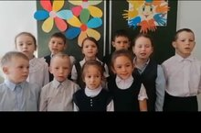
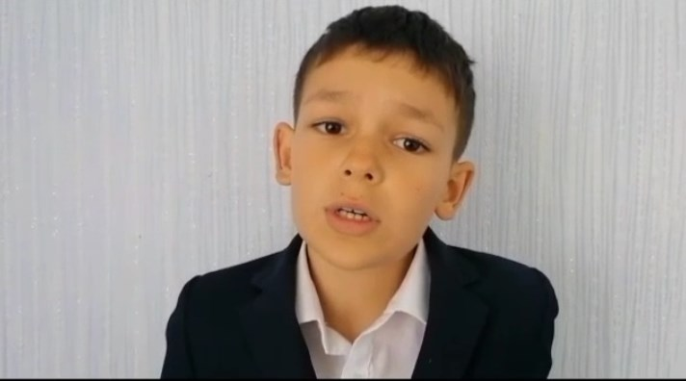
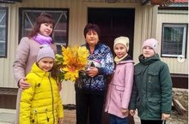
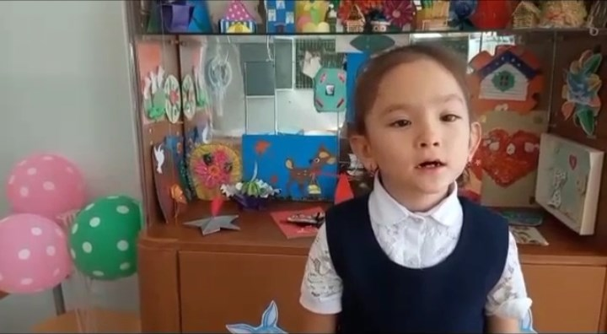
“Олыласаң олыны, олыларлар үзеңне ”
МБОУ «Акбашская НОШ»

Slide 4
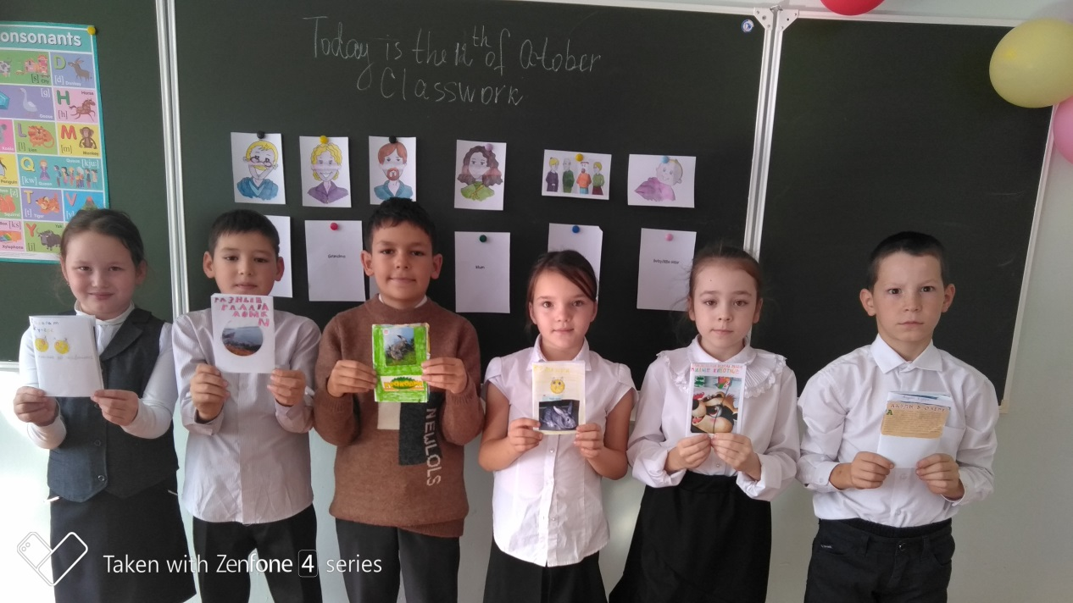
«Книги разные важны, книги разные нужны»
МБОУ «Акбашская НОШ»

Slide 5
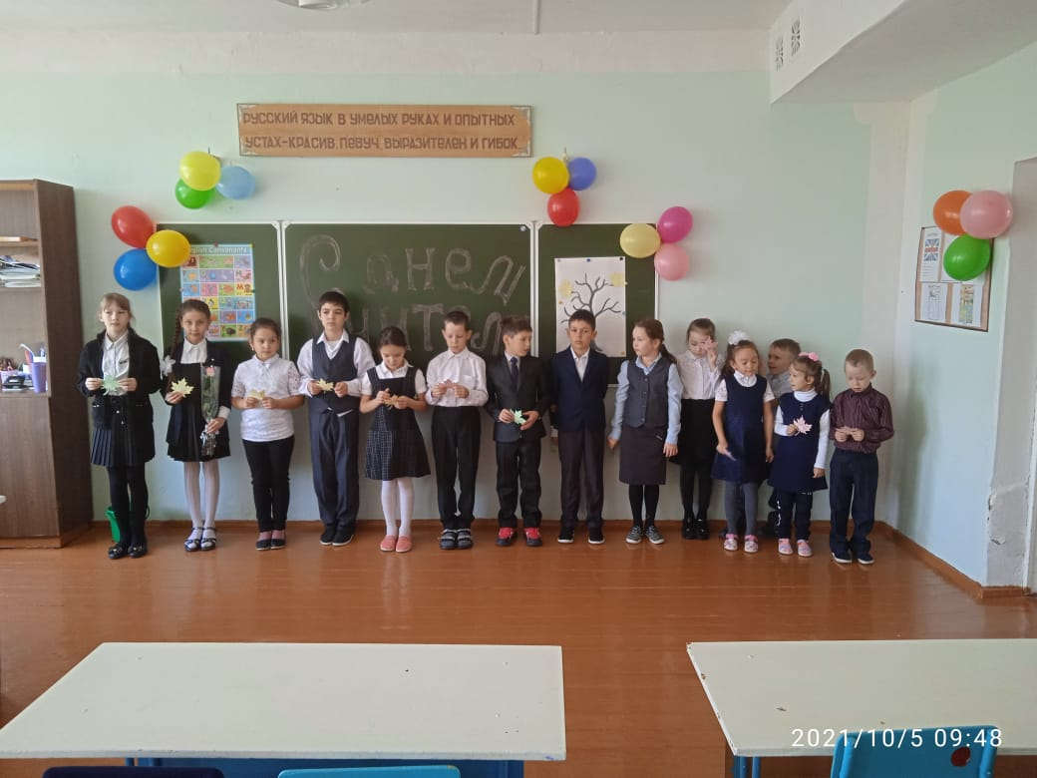
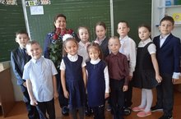
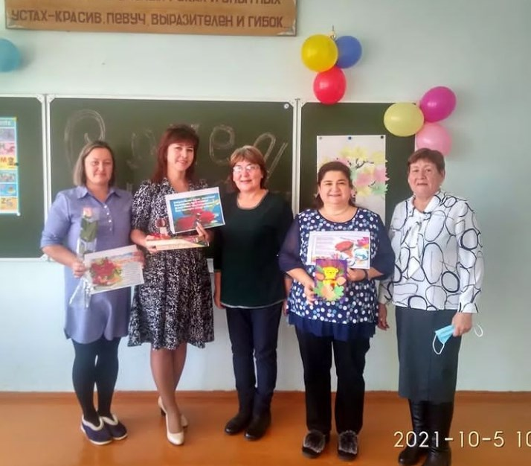
Внеклассное мероприятие Ко Дню учителя
МБОУ «Акбашская НОШ»

Slide 6
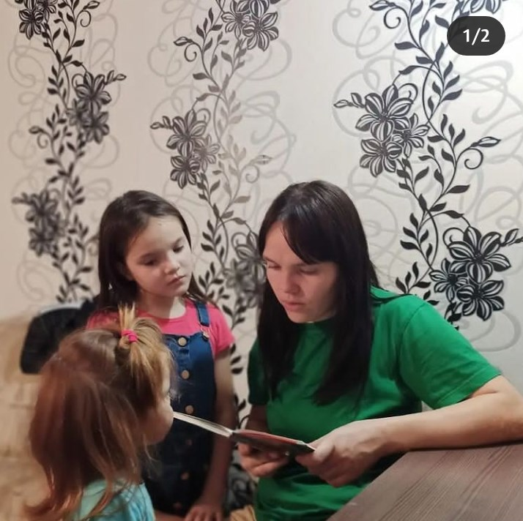
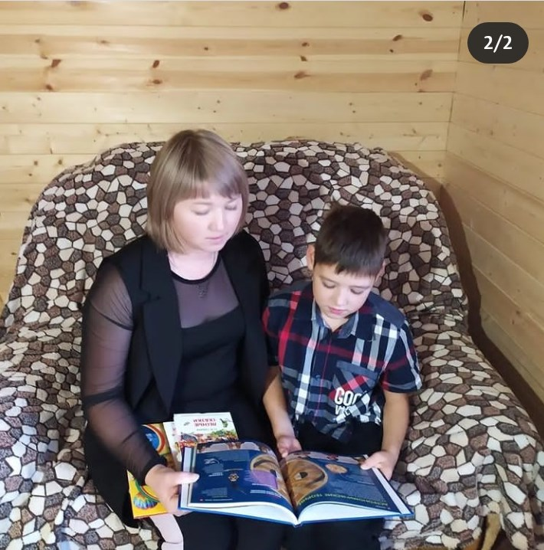
МБОУ «Акбашская НОШ»
Участие в муниципальном этапе Республиканского конкурса «Читающая мама – читающая страна»

Slide 7
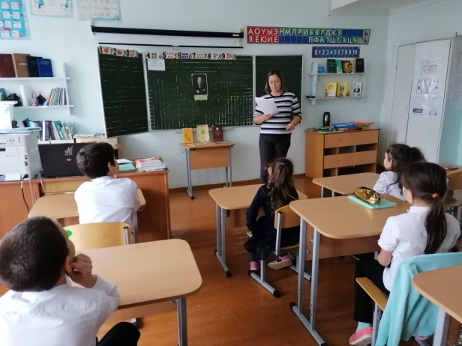
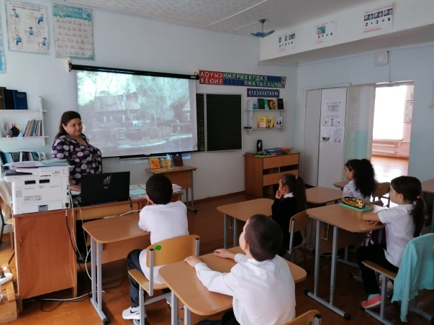
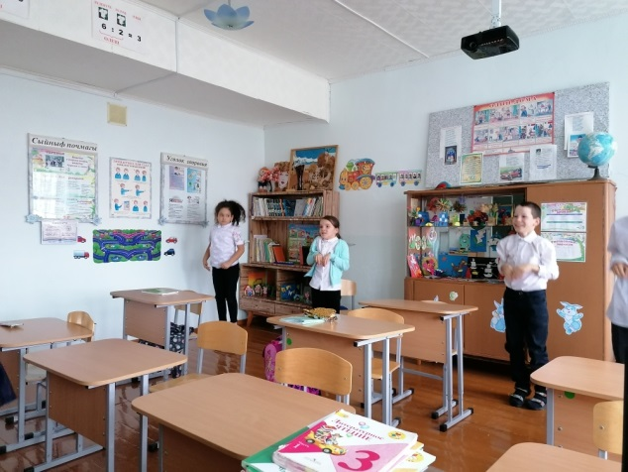
МБОУ «Акбашская НОШ»
Классный час, посвященный юбилею Н.А. Некрасова

Slide 8
Мероприятия
МБОУ «Акбашская НОШ» запланированные в рамках Года родных языков и народного единства на ноябрь 2021 года
МО | Наименование мероприятия | Количество участников | Информация о мероприятии
Ютазинский | День народного единства | 14 | Выставка рисунков, посвященных народным праздникам народов России
 | Йомырка бәйрәме | 14 | Проведение татарского народного праздника
 | Әниләр бәйрәме | 14 | Поздравление родителей учащихся с Днем матери.

